Slide 1




………………
NGUYỄN NGÂN TIỂU HỌC KIM BÀI
Notes:
Thiết kế: Hương Thảo – 0972115126. Các nick khác đều là giả mạo

Slide 2



LUYỆN TẬP VỀ DANH TỪ, ĐỘNG TỪ, TÍNH TỪ
Notes:
Thiết kế: Hương Thảo – 0972115126. Các nick khác đều là giả mạo

Slide 3


- Ôn tập về 3 từ loại đã được học ở lớp 4: danh từ, động từ, tính từ, hiểu đặc điểm và chức năng của mỗi từ loại.
- Cảm nhận được vẻ đẹp của thiên nhiên được thể hiện trong ngữ liệu của bài tập thông qua các từ loại tìm được.
- Biết vận dụng bài học vào thực tiễn cuộc sống.

Slide 4

………………
NGUYỄN NGÂN TIỂU HỌC KIM BÀI

Slide 5


1
Mỗi ý ở cột B nói về danh từ, động từ hay tính từ?
Danh từ
Từ chỉ hoạt động, trạng thái của sự vật
Động từ
Từ chỉ đặc điểm của sự vật, hoạt động, trạng thái
Từ chỉ sự vật (người, vật, hiện tượng tự nhiên, thời gian,…)
Tính từ
Notes:
GV nên sử dụng Classkick để cho Hs nối trực tiết trên máy tính và trao đổi bài.

Slide 6


Chúng tôi đi chăn trâu, ngày nào cũng qua suối. Cỏ gần nước tươi tốt nên trâu ăn cỏ men theo bờ suối, rồi mới lên đồi, lên núi. Suối nhỏ, nước trong vắt, nắng chiều xuống đáy làm cát, sỏi ánh lên lấp lánh. Một bên suối là đồng cỏ rộng, tha hồ cho gió rong chơi. Thỉnh thoảng gió lại vút qua tại chúng tôi như đùa nghịch.
Chiều về, đàn trâu no cỏ đằm mình dưới suối, chúng tôi tha thẩn tìm những viên đá đẹp cho mình.
Vòng 1
Tìm danh từ theo mỗi nhóm sau:
a. 1 danh từ chỉ con vật
b. 1 danh từ chỉ thời gian
c. 2 danh từ chỉ hiện tượng tự nhiên
Danh từ chỉ con vật:
Danh từ chỉ thời gian:
trâu
chiều
2 danh từ chỉ hiện tượng tự nhiên
nắng, gió
Trở lại

Slide 7
Vòng 2
Tìm 4 động từ chỉ hoạt động hoặc trạng thái của người hoặc vật.
Động từ chỉ hoạt động, trạng thái của người: đùa nghịch, tha thẩn, bịt tai, nhíu mày.
Động từ chỉ hoạt động, trạng thái của vật: ăn, vút, đằm, thổi.
Trở lại

Slide 8
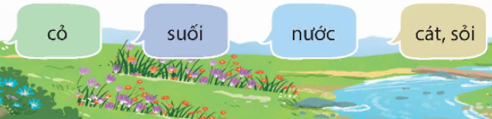



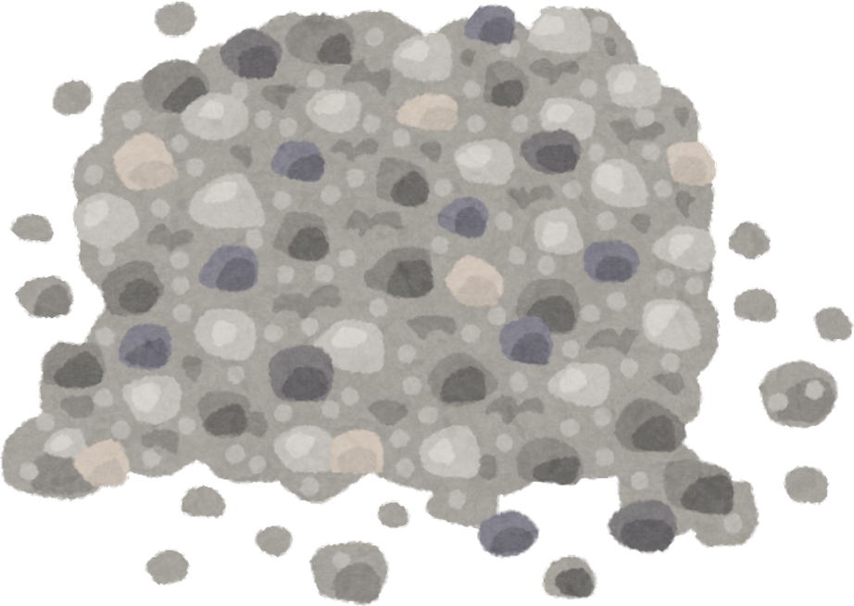
Trở lại
Vòng 3
Tìm 4 tính từ chỉ đặc điểm của các sự vật dưới dây:
cỏ: tươi tốt.
suối: nhỏ.
nước: trong vắt.
cát, sỏi: lấp lánh.

Slide 9
Vòng 4
Đặt 1 câu nói về một hiện tượng tự nhiên, trong đó có ít nhất 1 danh từ, 1 động từ, 1 tính từ.
Ví dụ: Mưa rào rơi xuống hiên nhà, từng hạt mưa rơi kêu lách tách.
Trở lại

Slide 10





Hãy nói suy nghĩ của em về tiết học hôm nay trong đó có sử dụng: DT, ĐT, TT.
………………
NGUYỄN NGÂN TIỂU HỌC KIM BÀI

Slide 11



Về nhà: Tập viết nhiều câu văn miêu tả các hiện tượng tự nhiên, hay cảnh vật thiên nhiên trong đó có sử dụng các danh từ, động từ, tính từ.

